Slide 1

NOMBRE DEL CURSO
NOMBRE DEL TUTOR

Slide 2

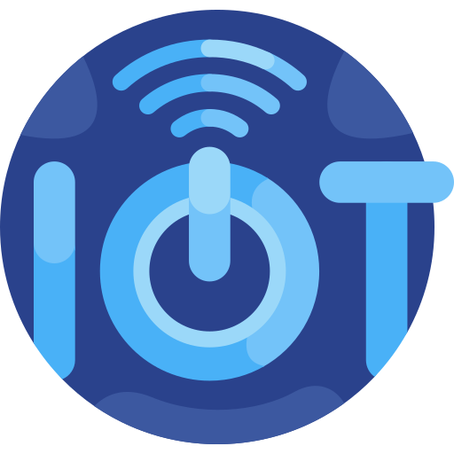
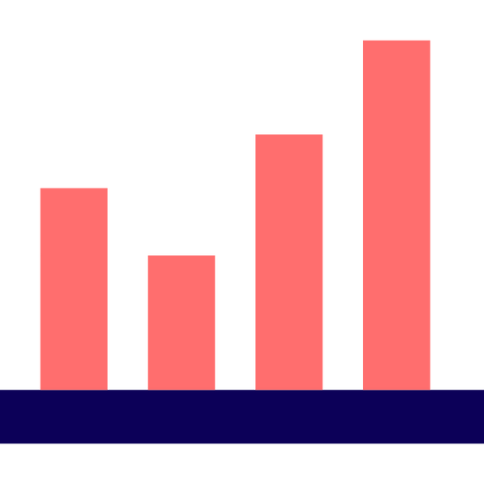

MONITOREO DE DATOS
Arquitectura de Computadores y Ensambladores 2
Escuela de Ingeniería de Ciencias Y Sistemas
Facultad de Ingeniería
Universidad de San Carlos de Guatemala

Slide 3

RECORDATORIOS
Horarios de calificación se publicarán entre semana
📄 Agregar dudas al Foro
📋 Conferencia del Curso - Sábado 20/09

Slide 4

COMPETENCIA
El estudiante diseña una interfaz gráfica para visualización de datos en tiempo real usando herramientas como Grafana para representar información recolectada desde sensores conectados a Raspberry Pi.
El estudiante integra soluciones IoT utilizando hardware, software y análisis de datos mediante metodologías activas como ABP (aprendizaje basado en proyectos) para resolver problemas prácticos en áreas como automatización y monitoreo ambiental.

Slide 5

AGENDA
📍 Introducción al monitoreo
🧪 Monitoreo de datos con Grafana
🔌 Creación de Dashboards
🧷 Ejemplo

Slide 6

INTRODUCCIÓN AL MONITOREO
El monitoreo es el proceso de recoger, visualizar y analizar datos de sistemas, dispositivos o aplicaciones para entender su comportamiento, detectar fallos y optimizar su rendimiento.
Importancia:
Permite detectar problemas antes de que afecten al usuario.
Ayuda a tomar decisiones basadas en datos (data-driven).
Facilita el mantenimiento preventivo.
Mejora la eficiencia y reduce costos.

Slide 7
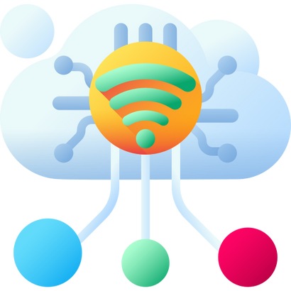
MONITOREO EN EL CONTEXTO DEL IOT
Necesidad de monitoreo en IoT:
Los dispositivos generan grandes volúmenes de datos.
Es necesario vigilar su estado, rendimiento, y datos ambientales (temperatura, humedad, consumo energético, etc.).
Desafíos:
Escalabilidad (miles de dispositivos).
Conectividad y pérdida de datos.
Seguridad de la información.

Slide 8

GRAFANA: HERRAMIENTA DE VISUALIZACIÓN Y MONITOREO
Qué es Grafana:
Una plataforma open source para visualizar datos en tiempo real a través de paneles interactivos (dashboards).
Ventajas:
Integración con múltiples fuentes de datos: InfluxDB, Prometheus, MQTT, MySQL, etc.
Alertas configurables.
Interfaz web atractiva y personalizable.
Ideal para entornos IoT.
Ejemplo de uso:
Un dashboard que muestra:
Temperatura y humedad de sensores en distintas zonas.
Estado de conexión de los dispositivos.
Consumo energético de cada sensor.

Slide 9
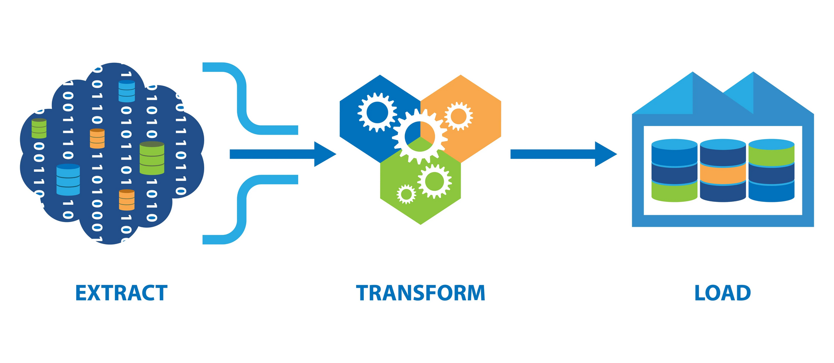
ARQUITECTURA BÁSICA DEL MONITOREO IOT CON GRAFANA
1. Sensores IoT: Capturan los datos.
2. Gateway o broker MQTT: Transmite los datos a la nube o base de datos.
3. Base de datos temporal (ej. InfluxDB): Almacena los datos históricos.
4. Grafana: Consulta la base de datos y visualiza los resultados.
Estos 4 pasos son el proceso básico para el manejo de datos y su visualización, es importante tener en cuenta que tipo de datos se desea capturar y graficar posteriormente

Slide 10
CREACIÓN DE DASHBOARDS EN GRAFANA
Conectar la fuente de datos: Añade la base donde se almacenan los datos, como InfluxDB, Prometheus o MQTT.
Crear un nuevo dashboard: Accede al menú y selecciona “+ → Dashboard → Add new panel”.
Escribir la consulta: Define los datos que deseas mostrar, como la temperatura o la humedad.
Elegir el tipo de visualización: Elige entre gráficos, indicadores, tablas o mapas según el tipo de datos.
Personalizar el panel: Ajusta colores, unidades, límites y nombres para mejorar la claridad.
Configurar alertas: Establece condiciones para recibir notificaciones, como en el caso de una temperatura alta.
Organizar y compartir: Agrupa los paneles, utiliza variables (por zonas o sensores) y comparte el dashboard.

Slide 11

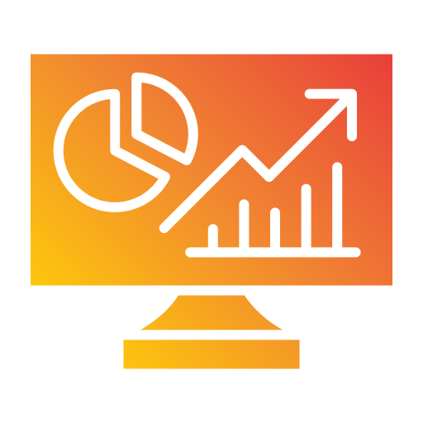
EJEMPLO PRACTICO

Slide 12

NOMBRE DEL VALOR Y/O ACTITUD
Resolución pragmática de Problemas:
Es la habilidad del estudiante para seleccionar, integrar y aplicar de manera efectiva las herramientas y frameworks más adecuados (y a menudo, diversos) para construir una solución funcional y eficiente a un problema del mundo real, sin buscar la "tecnología perfecta" sino la "mejor opción para el contexto".

Slide 13

¡GRACIAS POR SU ATENCIÓN!
¿DUDAS?
RECUERDA QUE TENEMOS NUESTRO FORO SEMANAL DONDE PUEDES CONSULTAR CUALQUIER DUDA QUE TE SURJA EN LA SEMANA.

